Slide 1






Khởi động
Đuổi hình bắt chữ
1
2
Tìm từ khóa thông qua những bức hình
3
4

Slide 2




TRỞ LẠI
Khởi động
Hải Phòng

Slide 3
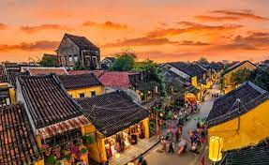
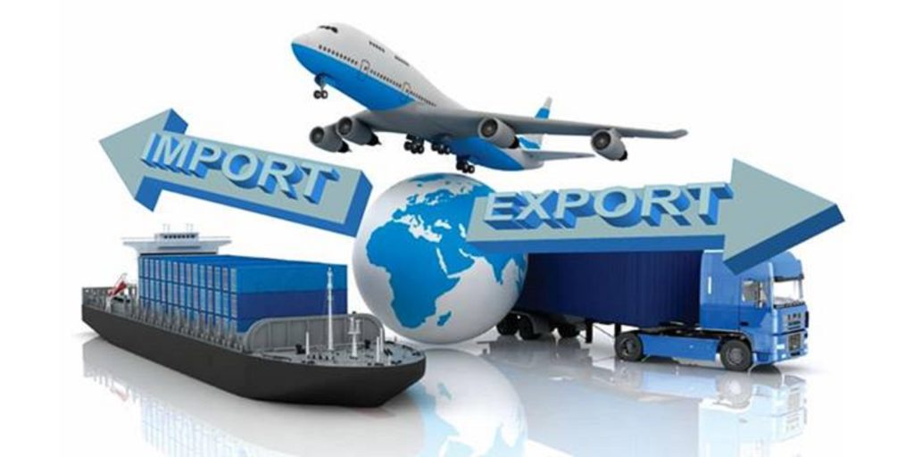
TRỞ LẠI
Khởi động
Hội nhập

Slide 4

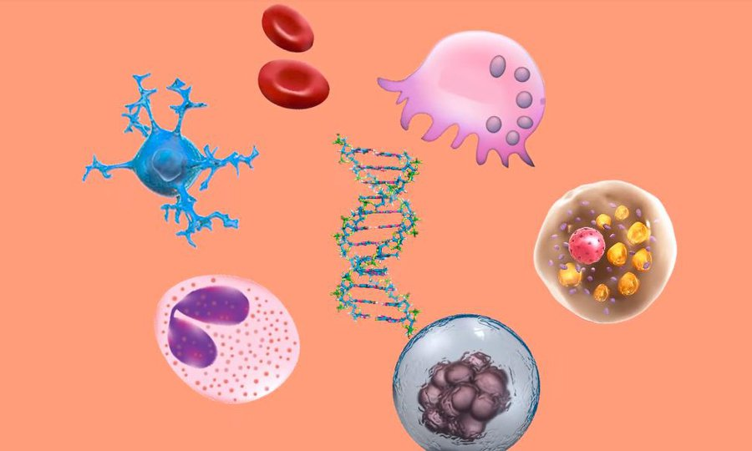
TRỞ LẠI
Khởi động
Kinh tế

Slide 5

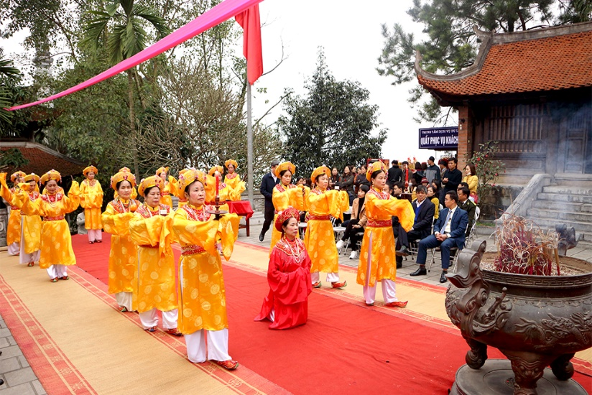
TRỞ LẠI
Khởi động
Quốc tế

Slide 6
Khởi động
Đuổi hình bắt chữ
1 - Hải Phòng
2 - Hội nhập
3 - Kinh tế
4 - Quốc tế

Slide 7


CHỦ ĐỀ:
HẢI PHÒNG TRONG TIẾN TRÌNH HỘI NHẬP KINH TẾ QUỐC TẾ

Slide 8
CHỦ ĐỀ:
HẢI PHÒNG TRONG TIẾN TRÌNH HỘI NHẬP KINH TẾ QUỐC TẾ
NỘI DUNG BÀI HỌC
Cơ hội và thách thức với hội nhập quốc tế trong thời gian tới ở Hải Phòng
Thành phố Hải Phòng triển khai các biện pháp trong công tác
hội nhập quốc tế
Hải Phòng – thành phố đón đầu làn sóng hội nhập

Slide 9


CHỦ ĐỀ:
HẢI PHÒNG TRONG TIẾN TRÌNH HỘI NHẬP KINH TẾ QUỐC TẾ
TỔNG SỐ : 6 TIẾT
Tiết | Nội dung
1 + 2 +3 | GV giao nhiệm vụ cho HS và HS làm việc theo nhiệm vụ theo nhóm được phân công.
4 | Báo cáo kết quả làm việc.

Slide 10

HẢI PHÒNG TRONG TIẾN TRÌNH HỘI NHẬP KINH TẾ QUỐC TẾ
Hình thành
kiến thức
HOẠT ĐỘNG NHÓM
Nhóm | Nội dung
1 | Hải Phòng – thành phố đón đầu làn sóng hội nhập
2 | Cơ hội và thách thức với hội nhập quốc tế trong thời gian tới ở Hải Phòng
3 | Thành phố Hải Phòng triển khai các biện pháp trong công tác hội nhập quốc tế

Slide 11
1. Hải Phòng - thành phố đón đầu làn sóng hội nhập
Với vị trí địa lý đặc biệt, trong suốt chiều dài lịch sử, Hải Phòng luôn là thành phố đón đầu làn sóng hội nhập.
Đặc điểm vị trí địa lý nổi bật nhất của Hải Phòng là ở chỗ được chọn làm nơi xây dựng cảng biển và thực tế đã thành một thành phố cảng đắc địa, lớn nhất miền Bắc nước ta, là cửa ngõ giao thương quan trọng của vùng kinh tế trọng điểm Bắc Bộ với thế giới. Với một vị trí đắc địa như vậy chính là một trong nguyên nhân giúp thành phố Hải Phòng trở thành trung tâm công nghiệp, dịch vụ lớn của cả nước tạo thuận lợi trong việc hội nhập kinh tế quốc tế hiện nay.
? Phân tích những thuận lợi của thành phố Hải Phòng khi tham gia vào hội nhập kinh tế quốc tế.

Slide 12
1. Hải Phòng - thành phố đón đầu làn sóng hội nhập
Với vị trí địa lý đặc biệt, trong suốt chiều dài lịch sử, Hải Phòng luôn là thành phố đón đầu làn sóng hội nhập.
Đặc điểm vị trí địa lý nổi bật nhất của Hải Phòng là ở chỗ được chọn làm nơi xây dựng cảng biển và thực tế đã thành một thành phố cảng đắc địa, lớn nhất miền Bắc nước ta, là cửa ngõ giao thương quan trọng của vùng kinh tế trọng điểm Bắc Bộ với thế giới. Với một vị trí đắc địa như vậy chính là một trong nguyên nhân giúp thành phố Hải Phòng trở thành trung tâm công nghiệp, dịch vụ lớn của cả nước tạo thuận lợi trong việc hội nhập kinh tế quốc tế hiện nay.

Slide 13
Cảng Hải Phòng được đưa vào khai thác từ ngày 13/5/2018, nằm trong top 20 cảng nước sâu lớn nhất thế giới, có khả năng đón tàu container tải trọng lớn, có thể tiếp nhận tàu container sức chở 12.000 TEU, trọng tải 132.900 DWT để vận chuyển hàng hóa xuất nhập khẩu từ khu vực miền Bắc đi thẳng tới Châu Mỹ, Châu Âu, thay vì phải trung chuyển qua một cảng khác như trước đây. Qua đó, giúp giảm thời gian vận chuyển, giảm chi phí vận tải biển, giảm thiểu chi phí logistics cho các doanh nghiệp, tăng năng lực cạnh tranh cho hàng hóa xuất nhập khẩu của Việt Nam.

Slide 14
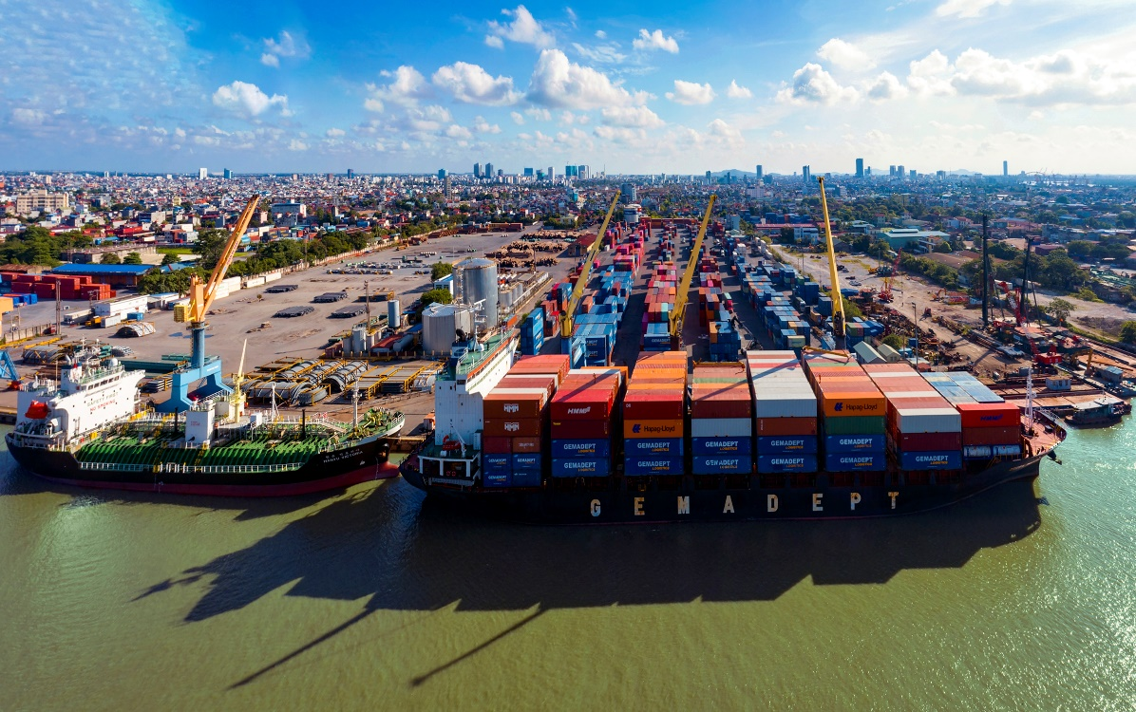

Slide 15
Thành phố Hải Phòng là địa phương duy nhất tại phía Bắc hội tụ đủ 5 loại hình giao thông quan trọng: đường bộ, đường biển, đường sắt, đường hàng không, đường thuỷ.

Slide 16
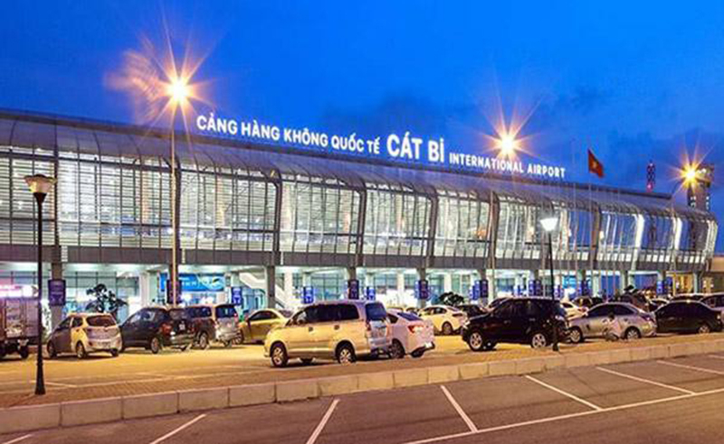

Slide 17
Cảng Hải Phòng cùng với sân bay quốc tế Cát Bi, đường cao tốc Hà Nội - Hải Phòng góp phần hoàn thiện hạ tầng giao thương giữa thành phố Hải Phòng với các tỉnh, thành phố trong nước và thế giới.
Hệ thống hạ tầng giao thông này đã góp phần đẩy mạnh xuất nhập khẩu, thu hút đầu tư, đặc biệt là đầu tư trực tiếp nước ngoài, tạo động lực cho thành phố Cảng cất cánh và thúc đẩy phát triển kinh tế, xã hội các tỉnh phía Bắc ở nước ta.
Ngoài ra, năng lực đội ngũ cán bộ làm công tác hội nhập quốc tế từ Thành phố đến địa phương đang ngày càng được nâng cao; tổ chức, bộ máy các cơ quan quản lý nhà nước được củng cố và tăng hiệu quả hoạt động. Đội ngũ doanh nhân ở Hải Phòng ngày càng linh hoạt và năng động tạo điều kiện thuận lợi cho quá trình hội nhập quốc tế.

Slide 18



Luyện tập

Slide 19

Vận dụng
Là một HS lớp 11 chuyên Anh, theo em môn tiếng anh
mà mình học có ảnh hưởng như thế nào đến
sự hội nhập quốc tế?

Slide 20
Hướng dẫn tự học
- Sưu tầm các hình ảnh, video về quá trình hội nhập
kinh tế quốc tế của Hải Phòng trong thời gian qua.
Viết báo cáo về những cơ hội và thách thức của
Thành phố Hải Phòng khi tham gia vào hội nhập
kinh tế quốc tế.

Slide 21

CHÚC CÁC EM HỌC TỐT

Slide 22

THANK YOU

